Slide 1
Lefel 3 GChDDP: Ymarfer a Theori
Uned 330
Rhwydwaith y Hydref 2023

Slide 2
Cynrychiolwyr ac arbenigwyr pwnc CBAC a City & Guilds fydd yn cefnogi ac yn hwyluso'r digwyddiad hwn.
CBAC
Amy Allen-Thomas
Swyddog Pwnc – Gofal, Chwarae, Dysgu a Datblygiad Plant
Lefel 2 GChDDP: Craidd
Lefel 2 GChDDP: Ymarfer a Theori
Lefel 3 GChDDP: Ymarfer a Theori
CBAC
Lianne Haymer
Uwch Arholwr – Gofal, Chwarae, Dysgu a Datblygiad Plant
Lefel 3 GChDDP: Ymarfer a Theori
Mae City & Guilds a CBAC yn parhau i gydweithio ac yn gweithio mewn partneriaeth â'r cyrff canlynol fydd hefyd yn cyfrannu at y digwyddiad hwn:
Cymwysterau Cymru
Gofal Cymdeithasol Cymru
Addysg a Gwella Iechyd Cymru

Slide 3
Recordio Sain
Mae'n ofynnol i'r cyflwynydd recordio sain o'r digwyddiad hwn. Mae hon yn reolaeth sydd wedi'i chynllunio i sicrhau bod CBAC yn gallu dangos cydymffurfiaeth ag Amodau Cydnabod rheoleiddiol; yn benodol, amodau sy'n ymwneud â chyfrinachedd deunyddiau asesu. Bydd y recordiad ar gael i'r rheoleiddiwr cymwysterau os bydd angen, ond ni fydd yn cael ei rannu ag unrhyw drydydd partïon eraill. Bydd y recordiad yn cael ei storio'n ddiogel gan CBAC am gyfnod o dair blynedd ac yna'n cael ei ddinistrio'n barhaol. Sylwch NA chaniateir i gynrychiolwyr wneud recordiad sain neu fideo o unrhyw agwedd ar y digwyddiad hwn.

Slide 4
Defnyddio Teams
Yn ystod y sesiwn Teams hon, byddai'n fuddiol i bawb lynu at yr egwyddorion canlynol: Troi microffonau i ffwrdd tra nad ydych yn siarad Defnyddiwch y nodwedd 'codi eich llaw' i ofyn cwestiwn neu defnyddiwch y “chat” Rhowch eich camera ymlaen os ydych yn dymuno gwneud hynny.
Problemau technegol: Os ydych chi’n cael problemau technegol gyda'ch sain neu'ch camera gwe, mae hyn yn aml y tu hwnt i'n rheolaeth, ond, yn y man cyntaf, rydym yn eich cynghori i adael ac ailymuno â'r cyfarfod neu gysylltu â'ch cefnogaeth TG.

Slide 5
Deunyddiau
Bydd y PPT yn yn cael ei anfon at y cyfeiriad(au) ebost a roddwyd pan wnaethoch chi gofrestru ar gyfer y digwyddiad hwn.

Slide 6
Nodau ac amcanion
Yn y sesiwn ar-lein hon bydd cyfle i'r rheini sy'n cymryd rhan wneud y canlynol:
Gwrando ar adborth yr Uwch Arholwr ac adolygu atebion enghreifftiol ar Uned 330 o arholiad mis Ionawr 2022
Changes to Level 3 CCPLD: Practice and theory specification
Cyfleoedd i holi cwestiynau i'r cynghorydd technegol a'r arbenigwyr pwnc
Blwch Post newydd ar gyfer cymwysterau CBAC GChDDP
gchddp@cbac.co.uk

Slide 7
Ystadegau Mehefin 2023
Paper
Onscreen
Paper
 | Papur | Ar-sgrin
Nifer y cofrestriadau | 88 | 68
Marc cymedrig | 45 | 49.9
Teitl y Cwestiwn Cymedr Uchafswm % yn ymgeisio
Marciau
Rh
T
Ll

Slide 8
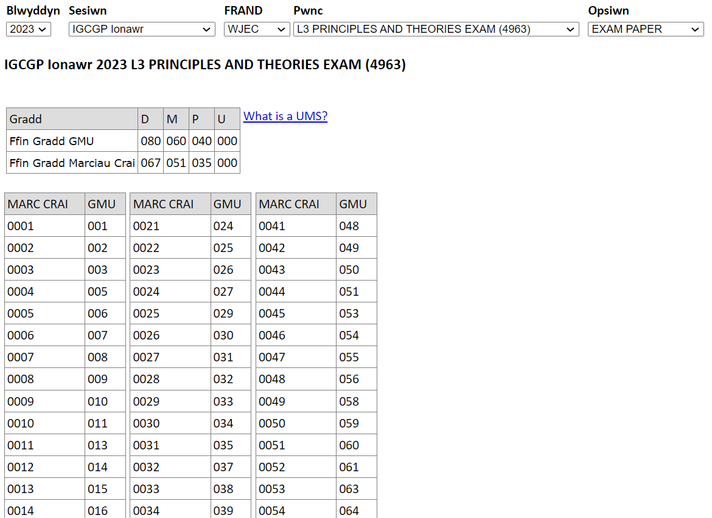
Cyfrifiannell GMU
https://www.wjecservices.co.uk/MarkToUMS/default.aspx?l=cy
Gradd gyfun GMU Uned 330 a 331

Slide 9
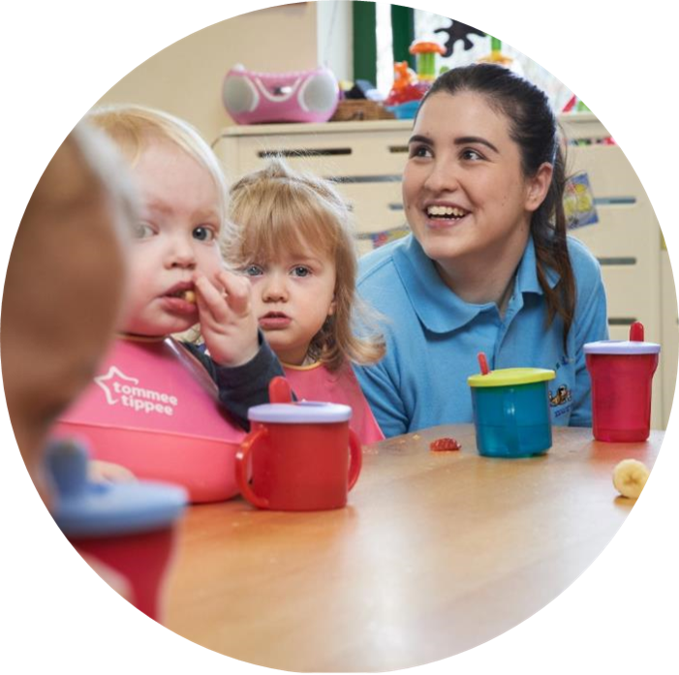
Uned 330 – Haf 2023
Pecyn Cymorth

Slide 10
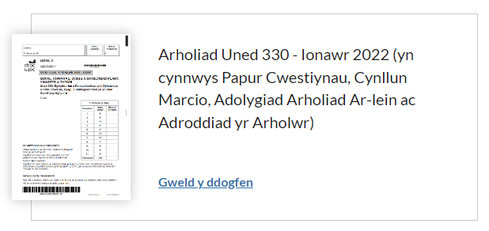
Pecyn Cymorth
Lefel 3: Gofal, Chwarae, Dysgu, a Datblygiad Plant: Ymarfer a Theori (dysguiechydagofal.cymru)
Mehefin 2023

Slide 11
Adborth gan yr Uwch Arholwr
Uned 330
Haf 2023

Slide 12
Adborth ar lefel uchel
Cafodd yr arholiad ei sefyll ar-lein a thrwy gopïau papur. .
Roedd y cwestiynau'n hygyrch i'r mwyafrif o'r ymgeiswyr a mesurwyd amseru'r papur yn dda wrth i'r ymgeiswyr ymateb yn dda ac yn fanwl i'r holl gwestiynau a ofynnwyd.
Roedd yr ymatebion yn glir ar y cyfan, a gallai'r arholwyr ddeall y testun. Roedd ysgrifen rhai o'r ymgeiswyr yn fawr iawn ac roeddent wedi mynd yn brin o le yn gyflym, ond yn amlach na pheidio, gwnaethant ddefnyddio'r dalenni ychwanegol i gwblhau eu hymateb.
Cafodd ymatebion eu gwella gan y cyfle i sefyll yr arholiad ar-lein, gan fod yr ymatebion yn gliriach a bod mwy o le i'w cwblhau. Mae llawer o ddysgwyr yn elwa ar allu teipio yn hytrach nag ysgrifennu eu hatebion, er mwyn addasu a chywiro eu hymateb.
Rhoddwyd cynnig ar bob cwestiwn ac nid oedd yr un o'r cwestiynau yn fwy heriol na'r hyn sydd wedi'i ddefnyddio mewn unrhyw bapur arall ar gyfer yr uned hon.
Roedd atebion yr ymgeiswyr yn amrywio o ran manylder a chydnabuwyd y berfau gorchmynnol drwy ddefnyddio sgiliau ysgrifennu yn llwyddiannus er mwyn sicrhau y gellid ennill y marciau uchaf. Mae hyn yn arbennig o bwysig i ganlyniadau asesiadau uwch wrth gyfeirio at fathau penodol o gwestiynau.
Roedd yn galonogol iawn gweld mai ychydig iawn o'r ymgeiswyr a ddefnyddiodd bwyntiau bwled lle roedd angen esbonio neu drafod yn yr ymateb.

Slide 13
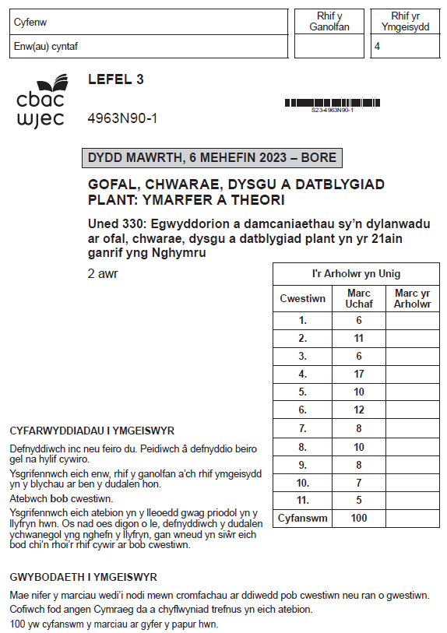
Uned 330: Egwyddorion a damcaniaethau sy’n dylanwaduar ofal, chwarae, dysgu a datblygiad plant yn yr 21ainganrif yng Nghymru

Slide 14
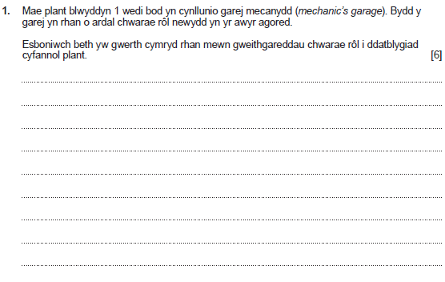
Cwestiwn 1 a'r cynllun marcio
Berfau Gorchymyn: Esboniwch
Rhowch fanylion a rhesymau dros
sut a pham mae rhywbeth fel y mae
Gall yr ateb gyfeirio at y pethau hyn:
Mae gemau chwarae rôl yn bwysig i ddatblygiad eich plentyn e.e. i fagu hyder/creadigrwydd/cyfathrebu/datblygiad corfforol a galluoedd datrys problemau.
Mae chwarae dychmygus yn gadael i blant actio rolau bywyd go iawn/ymarfer llawer o sgiliau gwahanol e.e. sgiliau llythrennedd/rhifedd
Mae'r plant yn dysgu drwy arsylwi/dychmygu/ profiadau arbrofol/uniongyrchol
Mae chwarae dychmygus yn cynnig cyfleoedd dysgu datblygiadol
Cynnig cyfleoedd drwy arbrofi â rolau cymdeithasol ac emosiynol bywyd
Bydd arbrofi â chwarae rôl o gwmpas thema garej mecanydd yn helpu'r plant i ddysgu am rôl a swyddogaethau garej.
Gall y plant arbrofi â defnydd a swyddogaeth geirfa/terminoleg/termau allweddol newydd cysylltiedig ac ati.
Sgiliau echddygol bras a manwl drwy roi gweithgareddau a phrofiadau amrywiol ar waith drwy'r maes chwarae rôl newydd e.e. trwsio, cywiro, golchi,
Cyfathrebu trwy brofiadau'r amgylchedd sy'n cefnogi gwybodaeth a dealltwriaeth o'r swyddi e.e. trefnu swyddfa i dalu am y gwaith i'w wneud ar geir
Bydd sgiliau llythrennedd yn cael eu datblygu e.e. cyfathrebu/moesau/cymryd tro/ceisiadau/gwneud nodiadau/archebion ac ati.
Bydd sgiliau rhifedd yn cael eu datblygu e.e. archebion/ archebu a dilyniant/taliadau/cyfrif/defnyddio darnau arian ac arian papur
Ymarfer senarios bywyd go iawn drwy chwarae rôl dychmygus
Bydd cymryd rhan mewn chwarae ffug yn gofyn i blant ddatblygu eu sgiliau meddwl gwybyddol
Gall plant ddysgu sut i asesu problemau, a dysgu sut i'w datrys
Trosglwyddo profiadau chwarae rôl yn sefyllfaoedd go iawn
Mae chwarae rôl yn helpu i gyflwyno geirfa newydd i blant
Cynllunio a chael profiad o brofiadau bywyd go iawn a meithrin eu dealltwriaeth eu hunain drwy chwarae rôl
Galluogi plant i arbrofi mewn amgylchedd diogel
Nid yw’r rhestr hon yn gynhwysfawr.
Rhowch farciau am unrhyw ateb perthnasol arall.
Award up to 6 marks.
Rhowch hyd at 6 marc.
Rhowch 0 marc am ymateb nad yw’n haeddu ennill marciau.
Rhowch 1-2 farc am esboniad sylfaenol heb fawr ddim gwybodaeth na dealltwriaeth ynglŷn â gwerth cymryd rhan yn y profiad addysgol hwn i ddatblygiad cyfannol plant.
Rhowch 3-4 marc am esboniad da sy'n dangos rhywfaint o wybodaeth a dealltwriaeth ynglŷn â gwerth cymryd rhan yn y profiad addysgol hwn i ddatblygiad cyfannol plant.
Rhowch 5-6 marc am esboniad da iawn sy'n dangos gwybodaeth a dealltwriaeth gadarn ynglŷn â gwerth cymryd rhan yn y profiad addysgol hwn i ddatblygiad cyfannol plant.

Slide 15
Cwestiwn 1 ateb yr ymgeisydd gyda sylwadau’r Uwch Arholwr
Role play activities are extremely important when it comes to children's holistic development. role playing can support their physical development, depending on what kind of pretend game they are playing. For example, they could be running around on a field pretending to be chased by the police, which would develop their gross motor skills, strength, agility and muscles. It can also help their intellectual/cognitive development, as they would be expanding on their creativity and imagination in order to make these imaginary games come to life while playing with their friends. For example, they could be imagining that they're a king or queen, which they would also have to be imagining what a castle looks like, what other people are in a castle etc., in order to make the game as real as they can. It can also support their language skills and development, because they would be using a wider vocabulary and discover new words and meanings depending on the game they are playing, e.g. an astronaut would need to know key words about space etc. It would also support their emotional development, as they would be able to express and communicate their emotions through their pretend play, which would lead to being better at communicating their feelings in the future. It would also help their social development, as they would be working within a group of children, or a close friend, in order to come up with a game and follow through with it, developing their social skills, communication skills, ability to cooperate well and work within a team. It will also develop their confidence and independence, as it gives them the opportunity to think for themselves and put their thought and opinions out there.
Adborth yr Uwch Arholwr
​
Mae'r ymateb hwn yn rhoi esboniad da iawn o werth datblygiad cyfannol plant wrth gymryd rhan mewn gweithgareddau chwarae rôl. Mae ystod eang o feysydd datblygiadol yn cael sylw sy'n darparu gwybodaeth a dealltwriaeth o sut mae plant yn dysgu, a phwysigrwydd chwarae rôl fel profiad dysgu. Mae'r ymateb yn fanwl ac yn mynegi gwybodaeth yn dda ar ffurf ysgrifenedig yn ogystal ag esboniad cyffredinol gadarn gyda phrofiadau gwerthfawr i gefnogi'r drafodaeth gyfan. Rhoddwyd yr ymateb hwn yn y band marciau uchaf.
Marc wedi dyfarnu 6/6

Slide 16
Cwestiwn 1 ateb yr ymgeisydd gyda sylwadau’r Uwch Arholwr
When engaging in role play activities, it helps the children's social development. This is because they could be playing with other children. They could be sharing the toys or things they are playing with. They could also be taking turns for example, the different roles and characters they are using. Role play activities also helps a childs language development. This is because they are speaking and communicating to each other and they could be learning new words as they play. It also helps the childs cognitive development because they could be learning as they as playing. For example, they could be role playing teachers and they could be counting and learning the times table or working with numbers. Role play activities can also help the childs emotional development because they will feel different emotions such as happiness if they are playing nicely or they could be sad and angry if they are playing with someone else and they steal the role they want to play or a object they are playing with. It also helps their physical development because they will be moving around or running around. They could be role playing runners or sports people, this will develop their gross motor skills. Role play can also develop their fine-motor skills if they are playing with objects and toys or climbing. Role play also helps the child to develop imagination skills because they are role playing a character or making up a life or story or be whoever they want to be.
Adborth yr Uwch Arholwr
​Mae'r enghraifft hon yn dangos sut gellir rhoi'r marciau uchaf i ymateb effeithiol. Mae'r ymgeisydd wedi ymateb i ferf orchymyn y cwestiwn ac wedi darparu esboniad sy'n bodloni disgwyliad y cwestiwn. Mae'r ymateb yn fethodolegol yn y modd ei fod mynd i'r afael ag amrywiaeth o feysydd dysgu datblygiad cyfannol (fel yr amlygwyd). Mae'r wybodaeth a'r ddealltwriaeth a roddir yn arwain at esboniad da iawn o werth chwarae rôl a sut mae chwarae rôl yn cefnogi ac yn gwella'r holl feysydd a sgiliau dysgu.
Marc wedi dyfarnu 6/6

Slide 17
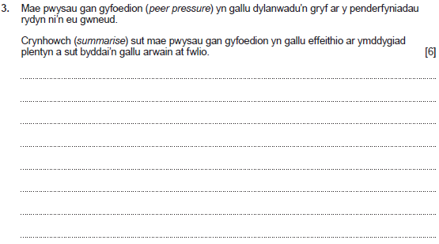
Cwestiwn 3 a'r cynllun marcio
Berfau Gorchymyn: Crynhowch
Dewiswch a chyflwynwch y prif
bwyntiau (heb fanylion)
Rhowch hyd at 6 marc.
Rhowch 0 marc am ymateb nad yw’n haeddu ennill marciau.
Rhowch 1-2 farc am grynodeb sylfaenol heb fawr ddim gwybodaeth na dealltwriaeth ynglŷn â sut gall pwysau gan gyfoedion effeithio ar ymddygiad plentyn ac arwain at fwlio.
Rhowch 3-4 marc am grynodeb da gyda rhywfaint o wybodaeth a dealltwriaeth ynglŷn â sut gall pwysau gan gyfoedion effeithio ar ymddygiad plentyn ac arwain at fwlio.
Rhowch 5-6 marc am grynodeb da iawn gyda gwybodaeth a dealltwriaeth gadarn ynglŷn â sut gall pwysau gan gyfoedion effeithio ar ymddygiad plentyn ac arwain at fwlio.
Gall yr ateb gyfeirio at y pethau hyn:
Mae pwysau gan gyfoedion yn creu disgwyliad i gydymffurfio â grŵp
Mae cyfoedion plant yn dylanwadu arnynt a theimlant bwysau / i ddiwallu anghenion y grŵp / i bobl eu hoffi / i ffitio i mewn / i gael ffrindiau
Mae'r plant yn dysgu wrth ei gilydd
Teimlo pwysau mewnol i fodloni ymddygiadau'r grŵp
Gall pwysau gan gyfoedion arwain at fwlio gan fod y plant yn copïo ymddygiad eu ffrindiau
Pwysau gan bobl eraill yn y grŵp i gymryd rhan mewn bwlio
Y dymuniad i ffitio i mewn
Gweithred o hunangadwraeth
Ofn bod yn destun bwlio / arteithio / cael eu gadael allan eu hunain
Yr angen i gydymffurfio ag ymddygiadau / agweddau / arferion personol grŵp
Mae pwysau gan gyfoedion yn creu ymddygiad na fyddai'n digwydd fel rheol
Byddai'n well ganddynt pe bai'r ymddygiad negyddol yn erbyn rhywun arall ac nid nhw
Ofn y canlyniadau os na fydd ymddygiadau / disgwyliadau'n cael eu cyflawni
Nid yw’r rhestr hon yn gynhwysfawr.
Rhowch farciau am unrhyw ateb perthnasol arall.

Slide 18
Cwestiwn 3 ateb yr ymgeisydd gyda sylwadau’r Uwch Arholwr
Peer pressure can hugely affect a child's behaviour and can cause serious issues down the line, such as bullying. Peer pressure can cause a child to do something, even if they don't want to, just because all of their friends are doing it and they want to fit in, such as vaping, drinking, doing drugs etc. It could make them feel embarrassed if they aren't doing what everyone else is doing, leading to others singling them out and targeting them by bullying them, both online and in person. It could severely damage a child's mental health, as they may be doing everything they can to fit in and do what everyone else is doing, leading them to lose their own sense of identity and become a follower. It makes them too scared to speak up and voice their own opinions, or say no, because the pressure of fitting in to society is too strong for them to cope with, so they end up giving in and staying quiet. It could lead to them making huge mistakes and damaging life choices, such as smoking. If the group of children that they are with begin bullying a random person, it could even cause the child to join in with the bullying, even though they are fully aware of how wrong it is, because they are too scared to speak up and be different.
Adborth yr Uwch Arholwr
​
Mae'r ymateb hwn yn cynnig crynodeb clir o sut gall pwysau gan gyfoedion effeithio ar ymddygiad plentyn a sut y gallai arwain at fwlio. Dangosir dealltwriaeth gadarn yn yr ymateb hwn o'r mathau o sefyllfaoedd neu brofiadau a allai arwain at newidiadau mewn ymddygiad. Hefyd, effaith yr ymddygiadau hyn a sut gallan nhw arwain at fwlio pobl eraill. Mae'r ymateb hwn yn crynhoi'r angen i gydweddu â grwpiau cyfoedion ac i deimlo rheidrwydd i gopïo ymddygiad neu weithredoedd pobl eraill yn aml. Rhai o'r meysydd a ymdriniwyd â nhw oedd targedu pobl eraill a bwlio, yr ofn o siarad yn erbyn rhywun ac ymuno ag ymddygiad negyddol pobl eraill oherwydd pwysau gan gyfoedion. Dyma enghraifft o ymateb rhagorol sy'n mynd i'r afael yn glir â'r cwestiwn.
Marc wedi dyfarnu 6/6

Slide 19
Cwestiwn 3 ateb yr ymgeisydd gyda sylwadau’r Uwch Arholwr
Peer pressure can affect a child's behaviour because it can make them feel helpless and puts them in a horrible situation. Peer pressure will make the child do things they don't want to do which could affect their mental health and make them feel upset. Peer pressure could lead to bullying because if they child stands up for themselves or says they don't want to do something then they could be picked on for being a 'whimp' and not doing what they asked which could also lead to physical harm such as pushing or hitting. This may mean the child becomes quiet and has little friends and might disengage with activities and people in school. It could also affect this child's behaviour if they give in to peer pressure and do the thing they are asked to do. This could be something bad which they would be getting into trouble for and shouted at. This could also make the child feel upset because they don't want to be shouted at.
Adborth yr Uwch Arholwr
​
Mae'r ymateb hwn yn tynnu sylw at y meysydd allweddol sy'n gysylltiedig â phwysau gan gyfoedion a'r effeithiau mae pobl eraill yn eu cael ar ymddygiad plentyn, a all arwain at fwlio. Mae'r ymateb hwn yn canolbwyntio ar sut gall plant droi at fwlio oherwydd eu bod wedi cael eu bwlio eu hunain. Mynd i'r afael â sut gall plant gymryd rhan mewn gweithredoedd neu ymddygiadau drwy gael eu gorfodi gan eu grŵp cyfoedion, a thrwy bwysau i gydymffurfio. Roedd rhai meysydd y tynnwyd sylw atyn nhw yn ymwneud â'r ofn o fod yn destun sarhad gan y grŵp cyfoedion, galw enwau neu ddioddef niwed corfforol. Mae'r ymateb hwn yn cynnig crynodeb clir o effaith negyddol pwysau gan gyfoedion ar ymddygiad plentyn.
Marc wedi dyfarnu 5/6

Slide 20
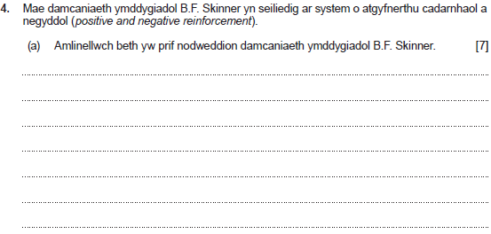
Cwestiwn 4(a) a'r cynllun marcio
Berfau Gorchymyn: Amlinellwch
Amlinellu'r prif bwyntiau/rhoi disgrifiad
cryno neu brif nodweddion
Gall yr ateb gyfeirio at y pethau hyn:
Astudiodd Skinner gyflyru gweithredol drwy gynnal arbrofion gan ddefnyddio anifeiliaid a roddodd mewn ‘Blwch Skinner’
Nododd Skinner dri math o ymateb/gweithredwr a all ddilyn ymddygiad
Gweithredwyr niwtral – ymatebion gan yr amgylchedd nad ydynt yn cynyddu nac yn lleihau'r tebygol o ailadrodd ymddygiad
Atgyfnerthwyr –- gall atgyfnerthwyr fod yn gadarnhaol neu'n negyddol/ymatebion gan yr amgylchedd sy'n cynyddu'r tebygolrwydd o ailadrodd ymddygiad
Cosbwyr – mae cosbi'n gwanhau ymddygiad/ymatebion gan yr amgylchedd sy'n lleihau'r siawns y caiff ymddygiad ei ailadrodd
Dangosodd Skinner sut roedd atgyfnerthiad cadarnhaol yn gweithio drwy roi llygoden fawr lwglyd yn ei flwch Skinner.
Roedd y blwch yn cynnwys lifer ar yr ochr ac wrth i'r llygoden fawr symud o gwmpas y blwch byddai'n taro'r lifer ar ddamwain.
Byddai pelen o fwyd yn syrthio i gynhwysydd wrth ymyl y lifer.
Dysgodd y llygod mawr yn gyflym i fynd yn syth at y lifer ar ôl bod yn y blwch ychydig o weithiau.
Roedd y ffaith eu bod yn cael bwyd os byddent yn gwasgu'r lifer yn sicrhau y byddent yn ailadrodd y weithred hon dro ar ôl tro.
Mae atgyfnerthiad cadarnhaol yn cryfhau ymddygiad drwy ddarparu canlyniad sy'n rhoi boddhad i unigolyn
Roedd Skinner o'r farn mai'r ffordd orau o ddeall ymddygiad yw edrych ar achosion gweithred a'i ganlyniadau
Mae ymddygiadaeth yn seiliedig ar fesur ymddygiadau
Mae dau fath o atgyfnerthiad yn namcaniaeth B. F. Skinner ar ymddygiadaeth a chyflyru gweithredol
Atgyfnerthiad cadarnhaol, elfen sy'n gweithredu fel gwobr/fel rheol yn diwallu rhai anghenion sylfaenol/yn creu ymateb dymunol
Atgyfnerthiad negyddol, elfen sy'n creu ymateb o boen/anfodlonrwydd/anesmwythdod/gweithredu fel cosb
Dull o ddysgu yw cyflyru gweithredol sy'n digwydd trwy wobrau a chosbau am ymddygiad\mae unigolyn yn creu cysylltiad rhwng ymddygiad penodol a chanlyniad
Nid yw’r rhestr hon yn gynhwysfawr.
Rhowch farciau am unrhyw ateb perthnasol arall.
Rhowch hyd at 7 marc.
Rhowch 0 marc am ymateb nad yw’n haeddu ennill marciau.
Rhowch 1-2 farc am amlinelliad sylfaenol heb fawr o wybodaeth na dealltwriaeth o brif nodweddion damcaniaeth ymddygiadol B.F. Skinner.
Rhowch 3-4 marc am amlinelliad da sy'n dangos rhywfaint o wybodaeth a dealltwriaeth o brif nodweddion damcaniaeth ymddygiadol B.F. Skinner.
Rhowch 5-6 marc am amlinelliad da iawn sy'n dangos gwybodaeth a dealltwriaeth gadarn o brif nodweddion damcaniaeth ymddygiadol B.F. Skinner.
Rhowch 7 marc am amlinelliad ardderchog sy'n dangos gwybodaeth a dealltwriaeth fanwl o brif nodweddion damcaniaeth ymddygiadol B.F. Skinner.

Slide 21
Cwestiwn 4(a) ateb yr ymgeisydd gyda sylwadau’r Uwch Arholwr
Skinners theory is based on Operant Conditioning. Operant conditioning is a method of learning that uses both rewards and punishments to modify behaviour, for example, if a child is rewarded for displaying positive behaviour, (such as sharing, being kind etc) they are more likely to repeat that behaviour, as they know it comes with a positive outcome. Similarly, if a child is punished for displaying negative behaviour (such as hitting another child, not sharing, being rude etc), they are less likely to repeat that behaviour, as they know it comes with a negative outcome and want to avoid another punishment. In Skinner's experiment, he used a Skinner Box. Inside of this box, there was a red light, a green light and a lever. Skinner placed a hungry rat inside of this controlled environment. If the rat pressed the lever when the green light was on, the rat would receive a food pellet to eat, however, if the rat pressed the lever when the red light was on, the rat would then receive a mild electric shock. As a result of this, after a while, the rat soon learnt to only press the lever when the green light was on, in order to receive some food, and to avoid the lever when the red light was on, in order to avoid a mild electric shock.
Adborth yr Uwch Arholwr
​
Mae'r ymateb hwn yn dangos amlinelliad da iawn o brif nodweddion damcaniaeth ymddygiadol B.F. Skinner. Roedd yr ymateb a roddwyd yn tynnu sylw at amrywiaeth o nodweddion penodol sy'n dangos lefel uchel o wybodaeth a dealltwriaeth o ymddygiad damcaniaethol. Roedd yr ymgeisydd wedi amlinellu mecanwaith a phwrpas 'blwch Skinner' a oedd yn cael ei ddefnyddio i gynnal yr arbrawf, gan yna roi cynnig ar amlinellu sut roedd yr arbrofion yn anelu i gyflyru ymddygiadau llygod mawr. Dyma ymateb da iawn a fyddai wedi cael ei wella ymhellach gan gyfeiriadau at derminoleg ddamcaniaethol benodol, er enghraifft drwy roi amlinelliad o nodweddion atgyfnerthu cadarnhaol ac atgyfnerthu negyddol o fewn y ddamcaniaeth ymddygiadol, a oedd yn anelu i lunio a chyflyru'r ymddygiad gofynnol.
Marc wedi dyfarnu 5/7

Slide 22
Cwestiwn 4(a) ateb yr ymgeisydd gyda sylwadau’r Uwch Arholwr
B.F. Skinners theory is called operant conditioning. He believes behaviour is learned from consequences. He believes that if a child is rewarded for their behaviour, then the child is more likely to show positive behaviours. This is called positive reinforcement. These rewards could be stickers or certificates which is shown and used in schools. If a child is punished, then the child is less likely to show them behaviours which is called negative reinforcement. This is also shown in schools as the child could receive a detention if they are older or a time out or miss play time. If came to this conclusion because of his experiment which is called the Skinners box. He placed a rat in a box with a lever and when the rat accidently hit the lever then food came out. The rat quickly learned that knocking the lever meant food. This shows the positive reinforcement. The rat was then placed in a box with a horrible electric current which cause the rat to move about in discomfort. The rat accidently hit the lever in doing so which cause the current to stop. The rat then realised that the lever stops the current so hit it every time it was placed in the box. This demonstrates negative reinforcement.
Adborth yr Uwch Arholwr
​
Mae'r ymateb hwn yn darparu enghraifft o'r derminoleg ddamcaniaethol bellach sy'n ofynnol. Mae'r ymateb hwn wedi darparu amlinelliad da iawn ac mae'n mynd i'r afael â meysydd allweddol cyflyru gweithredol. Ni roddwyd marciau llawn am yr ymateb hwn ar y cyfan gan fod peth ansicrwydd yn ymateb yr ymgeisydd yn ymwneud â phwrpas yr arbrawf drwy drafod lifer wrth i'r amlinelliad ddod i gasgliad. Ar y cyfan, darparwyd ymateb da iawn ac mae'r ateb hwn yn enghraifft ragorol ar gyfer dilyniant dysgwr, yn seiliedig ar y mathau amrywiol o ymatebion i gwestiynau sy'n ymwneud â'r berfau gorchymyn.
Marc wedi dyfarnu 6/7

Slide 23
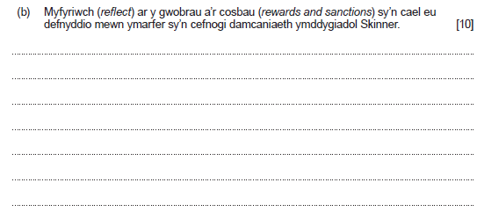
Cwestiwn 4(b) a'r cynllun marcio
Berfau Gorchymyn: Myfyriwch
Gwerthuswch a/neu ystyriwch
Gall yr ateb gyfeirio at y pethau hyn:
Gwobrau
Darperir gwobrau ar sail yr agweddau cadarnhaol sy'n bwysig i ymddygiad dynol
Teimladau sy'n gysylltiedig ag ymddygiad sy'n cael ei reoli gan gyflyru
Strategaeth model ymddygiad A, B, C lle mae'r ymddygiad yn cael ei nodi, a'r canlyniadau eu defnyddio i atgyfnerthu neu atal yr ymddygiad
Strategaeth model ymddygiad A, B, C/ Rhagflaenydd – y digwyddiad neu'r ‘sbardun’/Ymddygiad – yr ymddygiad h.y. da neu ddrwg/Canlyniad – y canlyniadau cadarnhaol neu negyddol
Mae gwobrwyo yn annog ymddygiad da pellach
Mae atgyfnerthiad cadarnhaol yn annog ymddygiad cadarnhaol
Gall amrywiaeth o strategaethau gael eu defnyddio e.e. Gorfodaeth weledol gadarnhaol - arddangosiadau, siartiau, tocynnau, gwobrau, tystysgrifau
Amrywiaeth y strategaethau y gellir eu defnyddio Gorfodaeth weledol gadarnhaol - canmoliaeth ac anogaeth, adborth i rieni/gofalwyr, gwerthfawrogiad gwirioneddol
Os oes ymddygiadau blaenorol wedi'u gwobrwyo, mae'r plant yn debygol o ailadrodd yr ymddygiadau'n hapus ac yn fodlon,
Pan fydd plant yn teimlo eu bod yn gwneud yr hyn maen nhw 'eisiau' ei wneud
Atgyfnerthiad cadarnhaol i annog ymddygiad cadarnhaol
Cosbau
Mae gan blant ryddid i ymddwyn mewn unrhyw ffordd a ddymunant, ar yr amod eu bod yn fodlon derbyn canlyniadau eu gweithredoedd.
Os bydd plant yn dewis ymddygiadau er mwyn osgoi ailadrodd atgyfnerthiad negyddol, gallent ymddwyn yn briodol
Gall plant deimlo bod eu rhyddid yn cael ei atal
Yn nodweddiadol, mae newid ymddygiad yn golygu newid canlyniadau gweithred neu gymhwyso canlyniadau newydd i arwain ymddygiad.
Rheoli ymddygiad eu plant gan ddefnyddio atgyfnerthiad negyddol
Mae rheoli camymddygiad neu anwybyddu rheolau'n arwain at sancsiynau/cosbau
Cadw technegau atgyfnerthu negyddol fel dewis olaf yn unig
Rhoi canllawiau ymddygiadol priodol i blant ond yn ond yn rhoi urddas iddynt ar yr un pryd
Nid yw’r rhestr hon yn gynhwysfawr.
Rhowch farciau am unrhyw ateb perthnasol arall.
Rhowch hyd at 10 marc.
Rhowch 0 marc am ymateb nad yw’n haeddu ennill marciau.
Rhowch 1-2 farc am ymateb cyfyngedig heb fawr o wybodaeth na dealltwriaeth i fyfyrio ar y gwobrau a'r cosbau a ddefnyddir yn ymarferol sy'n cefnogi damcaniaeth ymddygiadol Skinner.
Rhowch 3-4 marc am ymateb da sy'n dangos rhywfaint o wybodaeth a dealltwriaeth i fyfyrio ar y gwobrau a'r cosbau a ddefnyddir yn ymarferol sy'n cefnogi damcaniaeth ymddygiadol Skinner.
Rhowch 5-7 marc am ymateb da iawn sy'n dangos gwybodaeth a dealltwriaeth gadarn i fyfyrio ar y gwobrau a'r cosbau a ddefnyddir yn ymarferol sy'n cefnogi damcaniaeth ymddygiadol Skinner.
Rhowch 8-10 marc am ymateb ardderchog sy'n dangos gwybodaeth a dealltwriaeth fanwl i fyfyrio ar y gwobrau a'r cosbau a ddefnyddir yn ymarferol sy'n cefnogi damcaniaeth ymddygiadol Skinner.

Slide 24
Cwestiwn 4(b) ateb yr ymgeisydd gyda sylwadau’r Uwch Arholwr
Operant conditioning applies to childcare settings such as nurseries, schools etc in many ways. For example, if a child is seen behaving positively (listening to instructions, being kind to classmates, sharing their toys etc.) in the classroom, and they are given a reward such as a sticker or extra play time, that same child is more likely to repeat that positive behaviour, both in school and at home, as they are aware that it comes with a reward and would like to experience that positive outcome again. Similarly, if a child is caught displaying negative behaviour (such as hitting or kicking another child/member of staff, being rude and uncooperative, blatantly ignoring instructions etc.) in the classroom, and they are given a punishment, such as a time out or getting told off by the teacher, then they are less likely to repeat that kind of negative behaviour, both in school and at home, due to the fact that they have been made aware that acting like that will result in a negative outcome / punishment, and they would rather not experience that again. This also applies to any other children in the classroom that has witnessed both the behaviours displayed and the outcomes received, because if they see another child getting a reward, then they will improve their behaviour in order to also receive a reward, and if they see another child getting punished, they will avoid repeating the behaviour that they saw, as they know it has a negative result and want to avoid that. It is an opportunity for children to learn the kinds of behaviours that they should be showing in different situations, and will allow them to be able to differentiate between what is right and wrong, good and bad. This also means that they will be able to identify the behaviours themselves, and approach their classmates and support them in acting positively, which would consequently improve the behaviour of the whole class, as well as improving the children's holistic development, supporting their cognitive, social and communication skills.
Adborth yr Uwch Arholwr
​Ymateb clir, manwl a chyflawn sy'n rhoi adlewyrchiad clir o'r gwobrau a'r cosbau, sy'n cael eu defnyddio mewn ymarfer ac sy'n cefnogi damcaniaeth ymddygiadol Skinner. Mae cysylltiadau cadarn drwy gydol yr ymateb hwn sy'n trafod amrywiaeth o enghreifftiau o ymarfer, megis, y mathau o ymddygiadau y gall plant eu harddangos, a'r ymatebion cadarnhaol neu negyddol i gyflyru canlyniadau ymddygiad cadarnhaol. Ceir dealltwriaeth fanwl o'r gwobrau a'r cosbau a ddefnyddir mewn ymarfer sy'n gytbwys ac maen nhw'n cael eu trafod yr un mor fanwl â'i gilydd ac yn bodloni disgwyliad y cwestiwn. Mae'r ymateb hwn yn rhoi amrywiaeth o strategaethau ac mae wedi'i roi yn y band marciau uchaf.
Marc wedi dyfarnu 8/10

Slide 25
Cwestiwn 4(b) ateb yr ymgeisydd gyda sylwadau’r Uwch Arholwr
In schools and practices rewards are given to children who show positive behaviours such as doing all their work or showing kindness. The child could receive a sticker or class dojo points which leads to a prize at the end of the week. Some schools also do a star of the week where they get a certificate which says what they have done to receive the award during the week. Standing in front of the school with this certificate will make the child feel proud and happy. Giving these rewards to the children mean they will continue with these positive behaviours and could make other children do the same because they will want a reward as well. If a child shows negative behaviour then they could be given a punishment such as staying in at break or dinner time and missing out on play. Seeing their friends having fun playing and this punishment will make the child not want to show those negative behaviours again because they don't want to end up staying in again. Also just getting shouted at by the teacher may make they not want to do what they did again which could be shouting out or not listening to the teacher. This supports and shows the positive and negative reinforcements in Skinners theory.
Adborth yr Uwch Arholwr
Mae'r ymateb hwn yn dangos dealltwriaeth dda o bwrpas gwobrau a chosbau ac mae'n myfyrio rhywfaint ar ymarfer. Er bod yr ymgeisydd hwn wedi cynnig ymateb da sy'n ymwneud â'r gwobrau a'r cosbau, mae diffyg cyfeirio at arwyddocâd damcaniaeth ymddygiadol Skinner, ac roedd myfyrio ar hynny'n rhan o'r cwestiwn. Byddai mwy o fanylion gan fyfyrio'n glir ar atgyfnerthwyr cadarnhaol a negyddol fod wedi gwella'r ymateb hwn ymhellach, gan ddangos lefel uwch o wybodaeth a dealltwriaeth o ddamcaniaeth ymddygiadol Skinner, o bosibl.
Marc wedi dyfarnu 6/10

Slide 26
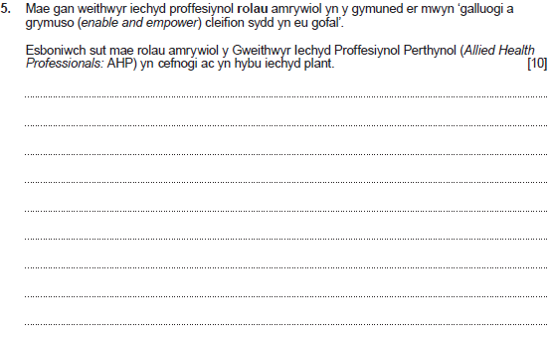
Cwestiwn 5 a'r cynllun marcio
Berfau Gorchymyn: Esboniwch
Rhowch fanylion a rhesymau dros
sut a pham mae rhywbeth fel y mae
Rhowch hyd at 10 marc.
Rhowch 0 marc am ymateb nad yw’n haeddu ennill marciau.
Rhowch 1-2 farc am esboniad sylfaenol heb fawr ddim gwybodaeth na dealltwriaeth ynglŷn â sut mae rolau amrywiol y Gweithwyr Iechyd Proffesiynol Perthynol yn cefnogi ac yn hybu iechyd plant.
Rhowch 3-4 marc am esboniad da sy'n dangos rhywfaint o wybodaeth a dealltwriaeth ynglŷn â sut mae rolau amrywiol y Gweithwyr Iechyd Proffesiynol Perthynol yn cefnogi ac yn hybu iechyd plant.
Rhowch 5-7 marc am esboniad da iawn sy'n dangos gwybodaeth a dealltwriaeth gadarn ynglŷn â sut mae rolau amrywiol y Gweithwyr Iechyd Proffesiynol Perthynol yn cefnogi ac yn hybu iechyd plant.
Rhowch 8-10 marc am esboniad ardderchog sy'n dangos gwybodaeth a dealltwriaeth fanwl ynglŷn â sut mae rolau amrywiol y Gweithwyr Iechyd Proffesiynol Perthynol yn cefnogi ac yn hybu iechyd plant.
Cynllun Marcio yn wedi parhau ar y dudalen nesaf

Slide 27
Cwestiwn 5 cynllun marcio
Gall yr ateb gyfeirio at y pethau hyn:
Mae therapyddion celf yn defnyddio celf fel math o seicotherapi cefnogol i annog cleifion i ystyried amrywiaeth o faterion gan gynnwys problemau emosiynol, ymddygiadol neu iechyd meddwl/ anableddau dysgu neu gorfforol/cyflyrau sy'n cyfyngu ar fywyd/cyflyrau niwrolegol neu salwch corfforol/cefnogi anghenion penodol pobl/darparu cyfathrebiadau a mynegiant cefnogol
Mae therapyddion drama yn defnyddio'r celfyddydau perfformio fel math o therapi seicolegol cefnogol/archwilio amrywiaeth eang o faterion gwahanol/anghenion cymorth e.e. awtistiaeth/cam-drin corfforol a rhywiol/salwch meddwl/seicolegol/ newidiadau emosiynol a chymdeithasol.
Mae therapyddion cerddoriaeth yn ennyn cymorth drwy ryngweithio cerddorol byw i hyrwyddo llesiant emosiynol unigolyn a gwella'i sgiliau cyfathrebu/cymorth drwy ymyriad seicolegol/darparu cysylltiad unigryw â cherddoriaeth/datblygu sgiliau cyfathrebu/gwella hunanhyder/annibyniaeth/gwella hunanymwybyddiaeth/ ymwybyddiaeth o bobl eraill/gwella sgiliau canolbwyntio a rhoi sylw/ o fantais i unigolion o bob oedran a gallu corfforol o fabanod newydd-anedig i ofal diwedd bywyd.
Ciropodyddion/podiatryddion - Mae podiatryddion yn darparu asesiadau hanfodol, gwerthuso a gofal traed i gleifion hirdymor ac acíwt e.e. cleifion gyda diabetes/parlys yr ymennydd/clefyd rhydwelïol/difrod i'r nerfau/anafiadau cysylltiedig â chwaraeon/darparu ymyriad llawfeddygol a gofal iechyd i lesiant cleifion
Mae dietegwyr yn asesu, diagnosio a thrin problemau diet a maeth ar lefel unigolyn ac iechyd y cyhoedd ehangach/darparu ymchwil iechyd y cyhoedd a gwyddonol e.e. ar fwyd/iechyd/afiechyd. Cefnogi pobl i wneud dewisiadau ffordd o fyw a bwyd priodol. Mae dietegwyr yn cynghori ac yn dylanwadu ar bolisïau bwyd ac iechyd
Mae therapyddion galwedigaethol yn gweithio gyda phobl o bob oed sydd ag amrywiaeth eang o broblemau yn sgil anawsterau corfforol, meddyliol, cymdeithasol neu ddatblygiadol. Cefnogi pobl gydag amrywiaeth o ymyriadau i alluogi/cefnogi cyfranogiad e.e. gofalu amdanynt eu hunain/gofalu am bobl eraill/dysgu/chwarae/rhyngweithio gydag eraill. Cefnogi iechyd/llesiant corfforol a seicolegol a llwybrau adsefydlu/cefnogi gofal/ amgylcheddau iechyd cyhoeddus a gofal cymdeithasol ehangach mewn modd cadarnhaol.
Mae Ymarferwyr Adran Weithredol yn cefnogi cleifion o bob oedran yn ystod pob cam o ofal/anesthetig amdriniaethol claf – darparu gofal sy'n canolbwyntio ar y claf a pharatoi cyfarpar arbenigol a chyffuriau/llawfeddygol – paratoi'r holl gyfarpar ac offer angenrheidiol ar gyfer llawdriniaethau a darparu'r rhain i'r tîm llawfeddygol yn ystod y llawdriniaeth/adferiad – gan gefnogi'r claf drwy gydol ei amser wrth adferiad ac mewn ffitrwydd
Mae ffisiotherapyddion yn defnyddio dulliau corfforol o hyrwyddo/cynnal ac adfer llesiant/cymorth corfforol/seicoleg/cymdeithasol drwy bartneriaeth i wella gallu corfforol a chefnogi o bosibl trwy roi cyngor/triniaeth, adsefydlu/hybu iechyd a chefnogi newid ymddygiad/hybu iechyd a llesiant drwy ymarferion therapiwtig/dulliau electro-gorfforol i ddiwallu angen unigol.
Mae therapyddion lleferydd ac iaith yn helpu i oresgyn neu addasu i amrywiaeth o anhwylderau lleferydd, iaith, anghenion cyfathrebu e.e. helpu plant ifanc i gael addysg/ lleihau problemau llyncu sy'n fygythiad i fywyd/ helpu gydag anghenion corfforol a seicolegol/ cymorth a gofal wrth fwyta, yfed a llyncu/ cymorth gyda siarad a chyfathrebu/ cefnogi plant sy'n hwyr yn siarad/trin a chefnogi lleferydd y mae salwch neu anaf wedi amharu arno/help i oresgyn atal dweud, mudandod, anhwylderau llais/cefnogi iechyd a llesiant plant gydag anawsterau dysgu ysgafn, cymedrol neu ddifrifol
Mae radiograffyddion diagnostig yn defnyddio amrywiaeth o dechnegau/yn cynhyrchu delweddau ansawdd uchel i ddiagnosio anaf neu glefyd/ yn gyfrifol am ddarparu delweddau diogel a chywir/ archwiliadau/adroddiadau/allwedd i lwybrau gofal cleifion/Sgrinio'r Bronnau/Monitro beichiogrwydd ag uwchsain
Mae radiograffyddion therapiwtig yn chwarae rôl hollbwysig wrth drin canser/yn gyfrifol am gynllunio a darparu radiotherapi/rheoli llwybr gofal y claf/darparu gofal a chymorth i gleifion drwy gydol eu triniaeth radiotherapi
Gall dysgwyr drafod amrywiaeth o rolau ac nid oes angen i hyn fod yn gysylltiedig â rolau penodol fel y nodwyd uchod.
Nid yw’r rhestr hon yn gynhwysfawr.
Rhowch farciau am unrhyw ateb perthnasol arall.

Slide 28
Cwestiwn 5 ateb yr ymgeisydd gyda sylwadau’r Uwch Arholwr
There are many varies roles of the Allied Health Professionals, also known as AHP. Each of these roles provide the best possible support that they can for a child, and promote the children's health and well-being, which is one of their main priorities. A health visitor can provide meeting and appointments with the parents, take on occasional check ups on the child's health, well-being and development. as well as how the parents are getting on and seeing if there are any issues with anything and giving them the most, best support that they could possibly give in order to ensure the best upbringing and health for the child. A social worker is there to help with any possible familial issues such as neglect, abuse (both physical and emotional), drug misuse, alcohol misuse etc, and give as much advice and support as possible in order to ensure a safe, secure, positive and heathy upbringing for a child, as the first few years of a child's life are the most important for their development and any issues and severely impact them as individuals in the future, both physically and mentally. An ALNCo (additional learning needs coordinator) can be found in schools and are there to give the appropriate support and guidance to any children in education with an ALN ( ADHD, autism. dyslexia, down syndrome, OCD, and more), being there to support them in whatever aspect of their education that they struggle with in order to ensure that they have to best possible educational experience as possible, and are able to fully understand and comprehend the information given to them, to get the most out of the education and setting them up for a good future.
Adborth yr Uwch Arholwr
​
Roedd y cwestiwn hwn yn rhoi cyfle i ymgeiswyr esbonio rolau amrywiol y Gweithwyr Iechyd Proffesiynol Perthynol y gellid bod wedi’u trafod yn gyffredinol neu’n benodol. Ond dyma enghraifft o beidio â rhoi marciau pan nad yw’r rolau cywir sy’n ofynnol yn rhan o’r cwestiwn yn cael eu trafod. Rhoddwyd un marc am yr esboniad cryno ar y dechrau ond mae gweddill yr ymateb yn trafod rôl ymwelydd iechyd, gweithiwr gofal a Chydlynydd Anghenion Dysgu Ychwanegol. Yn anffodus i’r ymgeisydd hwn, nid yw’r rolau a roddwyd yn rhan o rolau Gweithwyr Iechyd Proffesiynol Perthynol ac nid ydynt yn deilwng o farciau.
Marc wedi dyfarnu 1/10

Slide 29
Cwestiwn 5 ateb yr ymgeisydd gyda sylwadau’r Uwch Arholwr
Allied health professionals like speech and language therapists support and promote a child's health as they help children who struggle to speak or communicate. They support and promote a child's health by helping children to speak and use language by doing exercises with their mouths, doing activities with the children, helping them with pronunciation and moving their mouths and practicing sounds, letters and words with the children. They support and promote children's health as they help to develop a child's self esteem and self confidence.
Allied health professionals such as dietitians support and promote a child's health by proving children and their families with knowledge and information on the child's dietary needs and requirements. They support and promote children's health as they can help children to loose weight or generally improve their health by providing them with information on foods which are appropriate for the child to eat and what is healthy for them and best for their body to consume.
Adborth yr Uwch Arholwr
​
Mae'r ymateb hwn yn esbonio rolau amrywiol y Gweithwyr Iechyd Proffesiynol Perthynol (AHPs) ac mae'n nodi gwaith proffesiynol penodol yn gywir. Rhoddir esboniad da iawn sy'n dangos gwybodaeth a dealltwriaeth gadarn o sut mae therapyddion lleferydd ac iaith a dietegwyr yn cefnogi a hyrwyddo iechyd plant. Gallai esboniad pellach wedi cysylltu â rolau AHP eraill, neu esboniad cyffredinol o sut mae AHPs yn gweithio yn y gymuned ac o fewn eu gwaith amrywiol ac arbenigol.
Marc wedi dyfarnu 5/10

Slide 30
Cwestiwn 7 a'r cynllun marcio
Berfau Gorchymyn: Myfyriwch
Gwerthuswch a/neu ystyriwch
Mae'r 1,000 Diwrnod Cyntaf yn darparu ac yn cefnogi gwybodaeth mewn amryw feysydd penodol trwy ymyrryd yn gynnar i gefnogi llesiant y plentyn a'r teulu/gofalwyr:
Risgiau gordewdra yn ystod beichiogrwydd
Cyfleoedd am weithgareddau corfforol hygyrch a phriodol
Grwpiau coginio cymunedol
Rhaglenni colli pwysau effeithiol/cefnogi menywod i golli pwysau ar ôl beichiogrwydd/cyn y beichiogrwydd nesaf
Llwybr atgyfeirio i bob smygwr beichiog i gymorth rhoi'r gorau i smygu/Monitro carbon monocsid mewn beichiogrwydd.
Datblygu ymyriadau cymunedol i gefnogi rhieni newydd
Sicrhau bod rhieni a gofalwyr yn cael cyngor cyson a chywir a helpu i hyrwyddo'r maeth gorau i fabanod
Cyflwyno rhaglen strwythuredig sy'n annog bwydo ar y fron
Ymwybyddiaeth a dosbarthiad y cynllun fitaminau Dechrau Iach
Bydd Ymwelwyr Iechyd Dechrau'n Deg yn gweithio gyda theuluoedd i wella'r nifer sy'n derbyn imiwneiddiadau yn y cymunedau mwyaf difreintiedig
Cefnogi gofal iechyd deintyddol/y geg/Cynllun gwên/diet iach a maeth cywir/help i sicrhau bod y babi'n cael y mwynau a'r maetholion sydd ei angen arno i feithrin dannedd iach
Gwella diogelwch yn y cartref ar gyfer teuluoedd agored i niwed/adnoddau diogelwch plant/cyflawni Cynlluniau Cyfarpar Diogelwch Plant
Mae'r blynyddoedd cynnar yn hanfodol i ddatblygiad plant/cefnogi anghenion teuluoedd/ hanfodol i leihau anghydraddoldebau
Mae'r 1000 o ddiwrnodau cyntaf yn dangos y cyfleoedd i wneud gwahaniaeth i fywydau rhieni a babanod a chulhau'r bwlch anghydraddoldebau
Mae nifer o raglenni a gwasanaethau gwahanol ar waith i gefnogi'r teuluoedd mwyaf agored i niwed yng Nghymru e.e. Teuluoedd yn gyntaf/ Dechrau'n Deg/ Cymunedau yn Gyntaf/ Gwasanaethau Integredig Cymorth i Deuluoedd/Tîm o Amgylch y Teulu/Cynllun Cyn-ysgol Iach. Er mwyn torri'r cylch amddifadedd, lleihau anghydraddoldebau a gwella canlyniadau iechyd
Nid yw’r rhestr hon yn gynhwysfawr.
Rhowch farciau am unrhyw ateb perthnasol arall.
Rhowch 0 marc am ymateb nad yw’n haeddu ennill marciau.
Rhowch 1-2 farc am fyfyrdod sylfaenol heb fawr ddim gwybodaeth a dealltwriaeth o effaith y rhaglen gydweithredol ‘y 1000 diwrnod cyntaf’ mewn perthynas ag ymyrryd yn gynnar (early intervention) a hybu llesiant y plentyn.
Rhowch 3-4 marc am fyfyrdod da sy'n dangos rhywfaint o wybodaeth a dealltwriaeth o effaith y rhaglen gydweithredol ‘y 1000 diwrnod cyntaf’ mewn perthynas ag ymyrryd yn gynnar (early intervention) a hybu llesiant y plentyn.
Rhowch 5-6 marc am fyfyrdod da iawn sy'n dangos gwybodaeth a dealltwriaeth gadarn o effaith y rhaglen gydweithredol ‘y 1000 diwrnod cyntaf’ mewn perthynas ag ymyrryd yn gynnar (early intervention) a hybu llesiant y plentyn.
Rhowch 7-8 marc am fyfyrdod ardderchog sy'n dangos gwybodaeth a dealltwriaeth fanwl o effaith y rhaglen gydweithredol ‘y 1000 diwrnod cyntaf’ mewn perthynas ag ymyrryd yn gynnar (early intervention) a hybu llesiant y plentyn.
Gall yr ateb gyfeirio at y pethau hyn:
Y 1,000 o ddiwrnodau cyntaf – gan ddechrau ychydig cyn i fabi gael ei genhedlu, yn parhau yn ystod y beichiogrwydd a hyd at ddwy flwydd oed
Mae ymyriadau cynnar yn cynhyrchu canlyniadau gwell ac maent yn gost-effeithiol yn yr hirdymor
Mae rhoi dechrau iach mewn bywyd i bob plentyn yn ffocws allweddol
Mae Cymru'n bwriadu dileu tlodi plant ac mae ganddi dri amcan strategol:
Lleihau nifer y teuluoedd sy'n byw mewn aelwydydd lle nad oes unrhyw un yn gweithio
Gwella sgiliau rhieni/gofalwyr a phobl ifanc sy'n byw mewn aelwydydd incwm isel er mwyn iddynt allu sicrhau cyflogaeth sy'n talu'n dda
Lleihau anghydraddoldebau sy'n bodoli mewn iechyd, addysg a chanlyniadau economaidd plant a theuluoedd drwy wella canlyniadau'r teuluoedd tlotaf

Slide 31
Cwestiwn 7 ateb yr ymgeisydd gyda sylwadau’r Uwch Arholwr
The First 1000 days collaborative programme has a huge impact on the early intervention and promoting of the well-being of the child, and the parents, throughout the first 1000 days of their life. They provide various types of support and will give as much advice and support the parents and the child(ren) as they possibly can, in order to ensure the best possible upbringing and quality of life for all parties involved. They can provide routine immunisations and screening programmes for the child, in order to ensure that they are fully vaccinated and protected from any dangerous/infectious diseases in their early childhood, and screening to check and detect any possible abnormalities/ issues / problems / dangers and risks to both the mother and the child during pregnancy, in order to begin support as early as they can and do their best to prevent/reduce the dangers and risks for the child's future. They provide support for those children with ALN and speech and language difficulties, like autism, ADHD, OCD, ADD, down syndrome, dyslexia and so much more. They ensure that all of these children have the right access for the right support best suited for them as individuals, as every child is different, and works in a different way. They provide appointments and meetings with the parents of the child in order to discuss any possible issues, to make sure that everything is going as smoothly as possible and give their input/advice/support wherever is deemed necessary. The provide the parents with as much information as possible in order to help and guide them in creating the best possible upbringing and childhood for the child, things such as breastfeeding, diets, foods, exercise, activities to help the child's holistic development, how to help the child sleep, speak, walk, toilet training, anything that is important for parents/carers, especially first time ones, to know.
Adborth yr Uwch Arholwr
​
Mae'r ymateb hwn yn myfyrio'n dda iawn ar y rhaglen 1000 diwrnod cyntaf a'r mathau o gefnogaeth sydd ar gael i rieni a phlant. Mae'r ddealltwriaeth o'r nodweddion allweddol o fewn y rhaglen i'w gweld yn glir yn yr ymateb. Mae'r ymateb yn mynd i'r afael â llawer o'r meysydd sy'n sylfaenol i ymyrraeth gynnar a hyrwyddo llesiant y plentyn. Er mwyn gwella'r ymateb hwn ymhellach, gellid bod wedi myfyrio ar yr effaith hirdymor, er enghraifft, mewn perthynas ag amcanion strategol y rhaglen megis dileu tlodi plant, gwella sgiliau rhieni a/neu leihau anghydraddoldeb. Yn gyffredinol, mae hwn yn ateb da iawn.
Marc wedi dyfarnu 6/8

Slide 32
Cwestiwn 7 ateb yr ymgeisydd gyda sylwadau’r Uwch Arholwr
First 1000 days collaborative programme is aimed from conception to the childs second birthday. This is age gap is the critical and crucial window of opportunity for the childs development. This is where the childs brain develops the fastest. The environment around the child is important at this age for them to grow and develop and a good rate. First 1000 days programme supports this and helps the child grow and develop. This includes appointments, monitoring and assessments to make sure the child is developing properly. There are also scans from when the child is growing in the womb to make sure they are developing correctly. First 1000 days also checks and looks after the mother and father to make sure they are okay and there isn't any risks of harm for the mother. First 1000 aslo has health professionals to support the child and family and are their if needed.
Adborth yr Uwch Arholwr
​
Mae'r ymateb hwn yn myfyrio'n dda ar effaith y rhaglen 1000 diwrnod cyntaf. Mae dealltwriaeth gadarn o'r grŵp oedran y mae'r rhaglen hon yn ei gefnogi a'r math o gefnogaeth sydd ar gael. Ceir trafodaeth benodol yn ymwneud â phwysigrwydd sganiau i wirio datblygiad yn ystod beichiogrwydd, a hefyd gwerth monitro ac asesiadau i wirio ar gynnydd, twf a datblygiad.
Marc wedi dyfarnu 6/8

Slide 33
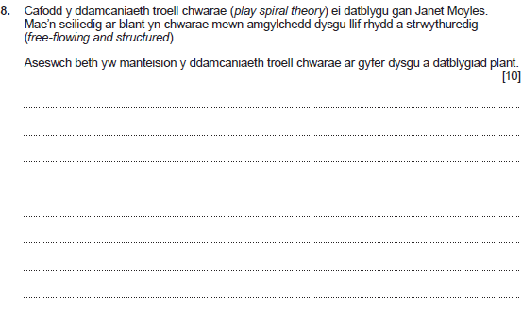
Cwestiwn 8 a'r cynllun marcio
Berfau Gorchymyn: Aseswch
Lluniwch farn wybodus
Gall yr ateb gyfeirio at y pethau hyn:
Mae plant yn cael caniatâd i chwarae'n rhydd a symud yn araf i chwarae strwythuredig a dychwelyd i chwarae rhydd
Mae'r droell chwarae yn cefnogi dysgu a datblygiad drwy archwilio chwarae rhydd yn bersonol, yna arweiniad a chymorth drwy ryngweithio gan oedolion a gwybodaeth i ymarfer eu sgiliau a'u dysgu newydd eu canfod
Mae'r ddamcaniaeth chwarae'n galluogi plant i archwilio syniadau newydd
Gall plant greu eu ffordd eu hunain o chwarae
Bydd y plant yn symud ymlaen i chwarae strwythuredig pan fyddant yn barod
Mae chwarae'n cynnig cyfleoedd ar gyfer dysgu trwy bob maes datblygu e.e. cymdeithasol, corfforol, deallusol, cyfathrebu ac emosiynol
Mae'r athro'n arsylwi pa mor barod yw plentyn i wneud cynnydd ac yn ei gyfeirio
Mae'r oedolion yn cefnogi ac yn ymgysylltu â'r plentyn gan wella'i wybodaeth a'i ddysgu ym mhob maes datblygu
Mae gweithgareddau a chwarae dan arweiniad oedolion yn cefnogi dysgu a datblygu trwy ddeall a darparu gwaith rhyngweithio gwerthfawr
Mae gweithgareddau a chwarae dan arweiniad oedolion yn cefnogi dysgu a datblygu trwy ddeall a darparu gwaith rhyngweithio gwerthfawr
Mae chwarae dan arweiniad oedolion yn darparu strwythur o reolau a ffiniau/diogelwch mewn chwarae/cynhwysiant/cymorth i oresgyn heriau/tegwch mewn chwarae/ymarfer gwrthwahaniaethol/sgiliau cydweithredu a negodi/cymorth ar gyfer perthnasoedd ac arweiniad ar gyfer sgiliau cymdeithasol ac emosiynol
Mae chwarae dan arweiniad oedolion yn cynnig cyfleoedd ar gyfer dysgu trwy wella cymwyseddau unigol a chynyddu sgiliau
Mae'r plant yn rhoi cynnig ar y sgiliau a'r cymwyseddau diweddaraf a ddysgwyd ganddynt
Caiff chwarae rhydd ei arsylwi i gyfeirio'r plentyn yn ei ddysgu a'i ddatblygiad
Bydd chwarae dan arweiniad oedolion yn darparu adnoddau ar gyfer dysgu a datblygu/strwythur/arweiniad/cymorth/cyfeiriad/addysgu
Cefnogi datblygiad cymdeithasol ac emosiynol plant trwy fwy o gyfathrebu a rhyngweithio rhwng yr oedolyn a'r plentyn
Mae'r plant yn ail-greu eu gorffennol, eu presennol ac yn ymarfer eu dyfodol wrth chwarae rôl
Mae'r plant yn cynrychioli mewn modd symbolaidd wrth iddynt chwarae, gan greu ac addasu propiau chwarae
Mae'r plant yn defnyddio profiadau uniongyrchol o fywyd.
Mae'r plant yn creu rheolau ac yn datrys problemau wrth iddynt chwarae
Mae'r ddamcaniaeth troell chwarae yn darparu cyfleoedd i blant archwilio adnodd/tegan/cyfarpar gyda chymorth i ddechrau cyn i'r oedolion ymyrryd –Yna bydd oedolion yn darparu chwarae ac addysgu dan arweiniad ar yr adnodd/tegan/cyfarpar yna'n galluogi chwarae rhydd eto
Mae'r plant yn cyd-chwarae ag oedolion a phlant eraill
Mae'r plant yn cydlynu syniadau a theimladau a gwneud synnwyr o'u perthnasoedd
Mae chwarae rhydd yn rhoi hwb i hyder a hunan-barch y plant
Addysgu'r gallu i blant adfer yn gyflym o broblemau / methiannau
Mae chwarae rhydd yn cefnogi gwydnwch personol plentyn
Gall chwarae helpu i oresgyn trawma neu aflonyddwch emosiynol
Gall y ddamcaniaeth troell chwarae annog plant i fynegi safbwyntiau/profiadau/rhwystredigaethau/barnau/myfyrdod ac ati
Nid yw’r rhestr hon yn gynhwysfawr.
Rhowch farciau am unrhyw ateb perthnasol arall.
Rhowch hyd at 10 marc.
Rhowch 0 marc am ymateb nad yw’n haeddu ennill marciau.
Rhowch 1-2 farc am asesiad sylfaenol heb fawr ddim gwybodaeth na dealltwriaeth ynglŷn â buddiannau damcaniaeth y droell chwarae ar gyfer dysgu a datblygiad plant.
Rhowch 3-4 marc am asesiad da sy'n dangos rhywfaint o wybodaeth a dealltwriaeth ynglŷn â buddiannau damcaniaeth y droell chwarae ar gyfer dysgu a datblygiad plant.
Rhowch 5-7 marc am asesiad da iawn sy'n dangos gwybodaeth a dealltwriaeth gadarn ynglŷn â buddiannau damcaniaeth y droell chwarae ar gyfer dysgu a datblygiad plant.
Rhowch 8-10 marc am asesiad ardderchog sy'n dangos gwybodaeth a dealltwriaeth fanwl ynglŷn â manteision y ddamcaniaeth troell chwarae ar gyfer dysgu a datblygiad plant.

Slide 34
Cwestiwn 8 ateb yr ymgeisydd gyda sylwadau’r Uwch Arholwr
Janet Moyles Play Sprial is extremely beneficial for children's overall holistic learning and development. The whole concept of the play spiral, is that a child is given something to play with independently/is allowed to explore their environment and play with whatever they choose first, in order to allow them to discover and explore things for themselves first. Then, after a while, an adult/teacher joins the child's play, and guides/directs/supports their play in a more structured manner, or in other words, shows them "how to". Then, the adult leaves the child alone again, and lets them play with their toys/materials independently, but this time, with the knowledge of how to use the object. This process is then repeated a number of times until the child can fully understand what to do. If you look at an image of the play spiral, there is a word at the top; Accretion. The term "accretion" refers to the gradual accumulation of knowledge, meaning that at the end of the play spiral, the child will be fully confident and able to do it properly, independently. This improves the child's holistic development in many ways. It helps the child with their physical development, both gross and fine motor skills, balance, hand eye coordination etc, if the thing they are doing is physical, like football, balancing activities, catch etc. It helps their cognitive development as they are using their imagination and creativity first, to figure out how to use the object on their own, and then they watch as someone else uses it and copies their actions, improving their memory and focus as well. It helps their language development, as they can see what kind of language and vocabulary is used when that object/toy is being played with, and repeat it in their own independent play. It helps their emotional development as if hey are doing a creative task, they can use the materials/colours as a way of expressing their emotions and feelings in a way that words cannot. It helps their social development as they are communicating with other children / adults, listening to them, folllowing instructions, cooperating effectively and speaking up and getting involved. It helps their teamwork skills and grows their independence and confidence along the way. An example of the play spiral in a setting, is a child finds a string and some beads. at first, they don't know what to do with it, so they find their own way of playing with it, however they want to. eventually, an adult comes along and shows them how to thread the bead onto the string, and take them off again, and make little patterns etc. The adults then leaves, and the child is able to mimic and repeat the actions of the adult, by putting beads on and off the string in whatever order they please, which also supports their fine motor skills.
Adborth yr Uwch Arholwr
Mae'r ymateb hwn yn enghraifft o asesiad lefel uchel rhagorol, sy'n dangos gwybodaeth a dealltwriaeth fanwl o fanteision y ddamcaniaeth troell chwarae ar gyfer dysgu a datblygiad plant. Dangosir dealltwriaeth gadarn o strwythur y ddamcaniaeth a strwythur yr amgylchedd dysgu er mwyn rhoi datblygiad Janet Moyles o gyfleoedd dysgu rhydd ar waith yn llwyddiannus. Mae meysydd allweddol o fynegiant yn yr ymateb hwn sy'n dangos dealltwriaeth o'r derminoleg ddamcaniaethol a sut mae'r ddamcaniaeth troell chwarae o fantais i ddysgu mewn meysydd amrywiol. Ateb rhagorol, ar y cyfan.
Marc wedi dyfarnu 10/10

Slide 35
Cwestiwn 8 ateb yr ymgeisydd gyda sylwadau’r Uwch Arholwr
Janet Moyles' play spiral theory will help the child's language development. This is because the child will be communicating and playing with the adult and could learn new words. Moyles' play spiral theory is where the adult will lead a play with the child and then the child will play freely. Then the adult will model that play and then finally it will be a child- led play and the child will play freely with the new skills learned from the adult. This theory will also help the child's emotional development because the child could feel different emotions such as happiness. It will also help the child's cognitive development because they will be learning new skills. Playing is the best way for a child to develop and they are playing independently and with an adult. Moyles believes children learn best this way and observing adults.
Adborth yr Uwch Arholwr
​
Dyma ran o ymateb i gwestiwn sy'n tynnu sylw at lle mae'r ymgeisydd yn asesu manteision damcaniaeth troell chwarae Janet Moyles. Cynigiodd yr ymgeisydd asesiad da iawn ar y cyfan ac roedd yn gallu cysylltu'r manteision i ddysgu a datblygiad plant yn dda. Ceir trafodaeth gadarnhaol am sut mae troell chwarae yn cefnogi chwarae rhydd personol, manteision archwilio yn ogystal ag asesiad o rôl yr oedolyn. Mae'r ymateb hwn yn cynnwys dealltwriaeth dda o sut mae troell chwarae yn ymgorffori cefnogaeth oedolion ac yn darparu arweiniad ailadroddus wrth i'r plentyn ddysgu sgìl newydd gyda chefnogaeth ac annibyniaeth.
Marc wedi dyfarnu 6/10

Slide 36
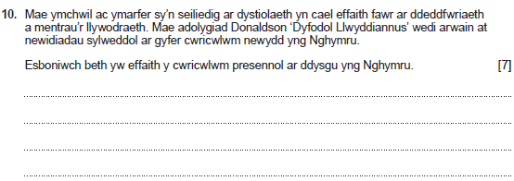
Cwestiwn 10 a'r cynllun marcio
Berfau Gorchymyn: Esboniwch
Rhowch fanylion a rhesymau dros
sut a pham mae rhywbeth fel y mae
Bydd y cwricwlwm newydd yn cael ei gyflwyno o fis Medi 2022 ymlaen
Mae'r cwricwlwm wedi'i greu yng Nghymru ond wedi'i ffurfio gan y syniadau gorau o gwmpas y byd
Myfyrio ar y newidiadau mewn cymdeithas a chreu amgylchedd dysgu pwrpasol
Paratoi pobl ifanc am fywyd modern a gweithlu'r dyfodol
Cynyddu profiadau o sgiliau digidol technoleg yr oes fodern/ addasrwydd/creadigrwydd/gwybodaeth
Gwelliannau o ran sut rydym yn asesu plant a phobl ifanc mewn addysg / cefnogi plant gydag anghenion dysgu ychwanegol a hyfforddiant ac atebolrwydd athrawon ac ymarferwyr
Bydd gan athrawon fwy o ryddid i addysgu mewn ffyrdd y teimlant y bydd yn rhoi'r canlyniadau gorau ar gyfer eu dysgwyr
Bydd dysgu yn cynnwys sgiliau a phrofiadau, yn ogystal â gwybodaeth
Bydd y pynciau'n cael eu grwpio'n chwe Maes Dysgu a Phrofiad:
Celfyddydau Mynegiannol
Iechyd a Llesiant
Dyniaethau
Ieithoedd
Llythrennedd a Chyfathrebu Mathemateg a Rhifedd
Gwyddoniaeth a Thechnoleg
Mwy o ffocws ar sicrhau bod pob disgybl yn deall eu hasesiadau/ble maen nhw ar eu dilyniant personol/beth mae angen iddynt ei wneud nesaf er mwyn gwneud cynnydd/annog plant i gymryd cyfrifoldeb am ddysgu
Mwy o ffocws ar herio plant a phobl ifanc i fod y gorau y gallant fod, cynnig cyfleoedd i ddatrys problemau/ creadigrwydd/ meddwl yn feirniadol ac ati.
Canolbwyntio ar greu cyfleoedd bywyd go iawn i ddysgu/dysgu wrth weithwyr proffesiynol/ profiadau y tu allan i'r ysgol/gosod tasgau sy'n adeiladu ar wybodaeth am brofiadau a sgiliau
Bydd gwelliannau o ran y ffordd rydym yn cefnogi plant gydag anghenion dysgu ychwanegol
Cynyddu safonau llythrennedd a rhifedd a gwella canlyniadau
Bydd mwy o ffocws ar lesiant corfforol a meddyliol/creu parodrwydd i ddysgu yn yr ysgol/gallu ymdopi â gofynion bywyd
Dyluniwyd y cwricwlwm ysgol newydd i helpu'r holl blant a phobl ifanc i fod fel a ganlyn:
Dysgwyr uchelgeisiol, galluog, sy'n barod i barhau i ddysgu drwy gydol eu bywydau
Cyfranwyr mentrus a chreadigol, sy'n barod i gymryd rhan lawn mewn bywyd a gwaith
Dinasyddion moesegol a deallus yng Nghymru a'r byd
Unigolion iach a hyderus, sy'n barod i fyw bywyd cyflawn fel aelodau gwerthfawr o gymdeithas.
Nid yw’r rhestr hon yn gynhwysfawr.
Rhowch farciau am unrhyw ateb perthnasol arall.
Award up to 7 marks.
Award 0 marks for a response that is not creditworthy.
Award 1-2 marks for a basic explanation which shows limited knowledge and understanding of the Donaldson review to clarify the impact of the new National curriculum on learning in Wales.
Award 3-4 marks for a good explanation which shows some knowledge and understanding of the Donaldson review to clarify the impact of the new National curriculum on learning in Wales.
Award 5-7 marks for a very good explanation which shows sound knowledge and understanding of the Donaldson review to clarify the impact of the new National curriculum on learning in Wales.
Response may refer to:
The new curriculum is aimed at schools and funded non-maintained settings e.g. day care/ play groups/cylch meithrin/private day nurseries
Enable learners to make progress towards the four purposes.
Be broad and balanced.
Be suitable for learners of differing ages, abilities and aptitudes.
Provide for appropriate progression for learners and includes a range of provision - linked to ages / abilities and aptitudes

Slide 37
Cwestiwn 10 ateb yr ymgeisydd gyda sylwadau’r Uwch Arholwr
The current curriculum in Wales has a huge impact on the learning and development of children in Wales. It gives them access to a huge amount of knowledge and information that it critical to know and understand throughout their lives and their futures. Mathematics allows the children to excel in addition, subtraction, multiplication, division and so much more. It also means that in the future, they will be able to properly understand and take care of their finances and more. The three sciences, chemistry, biology and physics, give children and young people the opportunity to learn more about the world they live in, how it works, why different things happen and what the functions of everything is. Literacy allows children to express themselves through their writing and learn more about the English language and how to string together sentences, create stories and expand on their general knowledge of the vocabulary, the words and their meanings. Art and design, and music, also allows children to express themselves, their thoughts and feelings through creative projects, painting, colouring, drawing, sketching, singing, writing music, playing the piano, guitar, drums and so much more. Welsh, French or any language is so good for supporting and expanding their understanding of languages, the world and the different cultures in the different countries etc. It gives them a more open mind and open up so much more opportunities for them in the future. There is so much to be learnt and taught within the curriculum and it greatly benefits the children's learning and development, for the present and their future.
Adborth yr Uwch Arholwr
​Mae'r ymateb hwn yn cynnig esboniad da o effaith y cwricwlwm presennol yng Nghymru ar ddysgu. Mae pwyslais ar y sgiliau bywyd y gellir eu hennill drwy roi'r cwricwlwm ar waith, a hefyd y manteision ar gyfer y dyfodol. Dyma ymateb da a fyddai wedi ennill marciau uwch gyda mwy o fanylion ac esboniad. Er enghraifft, esboniad o'r ffocws ar gyfer y cwricwlwm newydd o adroddiad Donaldson neu esbonio'r datblygiad a/neu'r effaith o bedwar pwrpas y cwricwlwm. Ar y cyfan, ymateb da iawn sy'n dangos dealltwriaeth a gwybodaeth gadarnhaol yn y maes hwn.
Marc wedi dyfarnu 4/7

Slide 38
Cwestiwn 10 ateb yr ymgeisydd gyda sylwadau’r Uwch Arholwr
The National curriculum for Wales is the current curriculum for the ages 3-16 which is everything you are taught and learn in school. This is the key subjects and areas of learning you are taught such as English, maths and science. The national curriculum can also provide extra curriculum activities such as outdoor learning such as forest school. Forest school can help the child develop physically because they are moving but also help develop their cognitive skills because they can learn whilst being outside. The early years curriculum is for ages 3-7. This is more of a hands on learning approach and the child learns from experiences and opportunities in school. The children also learn from the environment around them. These are the best ways a child can learn and develop. The new curriculum for Wales is the newest curriculum which is being phased in. This is the key areas of learning and subjects you will be taught. It is more child led because this is seen to benefit the child because they will be happier and develop better.
Adborth yr Uwch Arholwr
​Mae'r ymateb hwn yn ymwneud â'r cwricwlwm cenedlaethol ac nid y cwricwlwm newydd yng Nghymru fel a nodwyd yn y cwestiwn ac y tynnwyd sylw ato'n benodol gan gyfeirio at adolygiad Donaldson. Darparwyd un marc am ryw esboniad o werth profiadau a chyfleoedd dysgu. Mae'r ymateb yn dod i gasgliad gyda dealltwriaeth o'r cwricwlwm presennol yn cael ei gyflwyno'n raddol, ond ni ellir dweud bod dim mwy nag esboniad sylfaenol yn yr ymateb.
Marc wedi dyfarnu 1/7

Slide 39
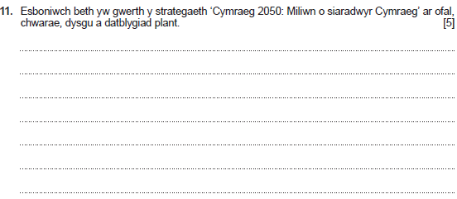
Cwestiwn 11 a'r cynllun marcio
Berfau Gorchymyn: Esboniwch
Rhowch fanylion a rhesymau dros
sut a pham mae rhywbeth fel y mae
Gall yr ateb gyfeirio at y pethau hyn:
Rhoi’r cychwyn gorau yn yr iaith i’n plant/cynyddu cefnogaeth i deuluoedd drosglwyddo’r iaith yn y cartref
Ehangu darpariaeth drwy gyfrwng y Gymraeg yn y blynyddoedd cynnar i greu mynediad at addysg cyfrwng Cymraeg
Cynyddu nifer yr athrawon cynradd sy'n gallu addysgu yn y Gymraeg
Creu system addysg statudol sy’n cynyddu’r nifer o siaradwyr Cymraeg hyderus
Datblygu darpariaeth addysg ôl-orfodol sy'n cynyddu cyfraddau dilyniant ac yn cefnogi pawb/cynyddu pa bynnag afael sydd ganddynt ar y Gymraeg/datblygu sgiliau Cymraeg i'w defnyddio'n gymdeithasol ac yn y gweithle
Darparu'r adnoddau a'r cymwysterau angenrheidiol i gefnogi cynnydd yn y ddarpariaeth
Nodi’r themâu strategol: cynyddu nifer y siaradwyr Cymraeg/cynyddu'r defnydd o'r Gymraeg/creu amodau ffafriol – seilwaith a chyd-destun
Cynyddu canran y boblogaeth sy'n siarad Cymraeg bob dydd
Cynyddu darpariaeth pob ysgol sy'n derbyn addysg cyfrwng Cymraeg
Y nod yw trawsnewid y ffordd y mae Cymraeg yn cael ei haddysgu i bob dysgwr er mwyn cynyddu nifer yr ymadawyr ysgol sy'n siarad Cymraeg i 70% erbyn 2050
Y nod yw diwygio addysg a sgiliau cyfrwng Cymraeg/ddwyieithog ôl-16 er mwyn cefnogi economi lwyddiannus
Adolygu'r ddeddfwriaeth Gymraeg i sicrhau ei bod yn cynnig sail ddysgu gref ar gyfer y defnydd o'r Gymraeg
Cynyddu'r ddealltwriaeth o ddwyieithrwydd / amlieithrwydd
Sut mae ymarfer mewn lleoliadau yn mynd i'r afael â'r strategaeth
Nid yw’r rhestr hon yn gynhwysfawr.
Rhowch farciau am unrhyw ateb perthnasol arall.
Rhowch hyd at 5 marc.
Rhowch 0 marc am ymateb nad yw’n haeddu ennill marciau.
Rhowch 1-2 farc am esboniad sylfaenol heb fawr ddim gwybodaeth na dealltwriaeth o effaith strategaeth Cymraeg 2050; Miliwn o siaradwyr Cymraeg’ ar ofal, chwarae, dysgu a datblygiad plant.
Rhowch 3-4 marc am esboniad da sy'n dangos rhywfaint o wybodaeth a dealltwriaeth o effaith strategaeth Cymraeg 2050; Miliwn o siaradwyr Cymraeg’ ar ofal, chwarae, dysgu a datblygiad plant.
Rhowch 5 marc am esboniad da iawn sy'n dangos gwybodaeth a dealltwriaeth gadarn o effaith strategaeth Cymraeg 2050; Miliwn o siaradwyr Cymraeg’ ar ofal, chwarae, dysgu a datblygiad plant.

Slide 40
Cwestiwn 11 ateb yr ymgeisydd gyda sylwadau’r Uwch Arholwr
The Cymraeg 2050: A million Welsh speakers strategy is very important in childcare and can hugely benefit children's play, learning and development in many ways. For example, by incorporating the Welsh language into children's songs/games/having Welsh words scattered around the room, is great for improving a child's language skills, both in English and Welsh, and can improve their cognitive development because learning two languages, Welsh and English, and becoming bilingual, a child has an increased skill set and will hugely support them in the future. It can allow them to gain access to a wider range of job opportunities and will allow them to communicate with fluent Welsh speakers, expanding their knowledge and understanding of the Welsh language, and it's culture and people. It supports their social development as they are able to communicate with those who can't speak English, only Welsh, broadening their social life. It is overall amazingly beneficial to a child to become bilingual and enhance their abilities and cognitive functions, and the cymraeg 2020 strategy is doing everything they can to give young children more exposure to the Welsh language and culture.
Adborth yr Uwch Arholwr
​
Roedd y cwestiwn hwn yn galluogi ymgeiswyr i esbonio gwerth 'Cymraeg 2050'. Rhoddodd yr ymgeisydd hwn ymateb da iawn o werth y strategaeth ar gyfer dysgu a datblygiad plant ac roedd yn gallu mynegi cysylltiadau clir â'r sgiliau y gallai'r iaith Gymraeg eu cyflwyno. Mae cysylltiadau yn yr esboniad sy'n ymwneud â'r manteision presennol a'r effaith y mae'r cwricwlwm yn anelu i'w gyflawni yn y dyfodol. Mae'r ymateb hwn yn dangos enghreifftiau da o sefyllfaoedd ymarferol amgylchiadau dysgu i blant, a gwerth y strategaeth ar gyfer creu amodau dysgu ffafriol.
Marc wedi dyfarnu 5/5

Slide 41
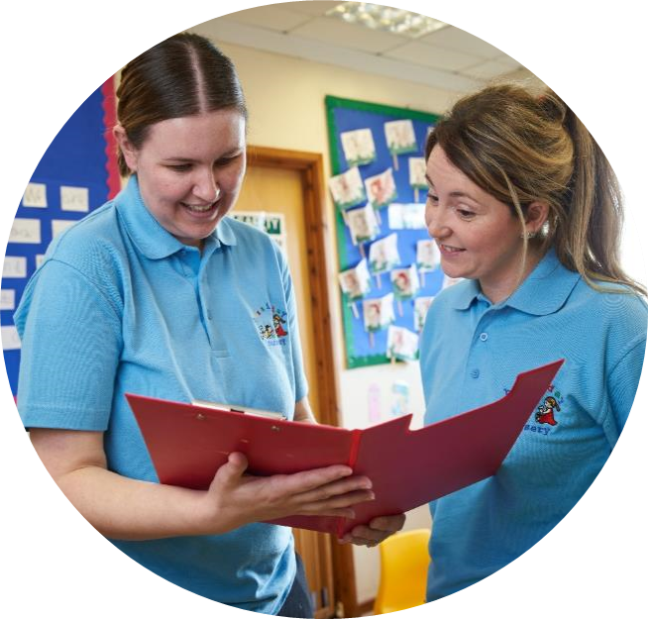
3 Cymhwyster Safon Uwch

Slide 42
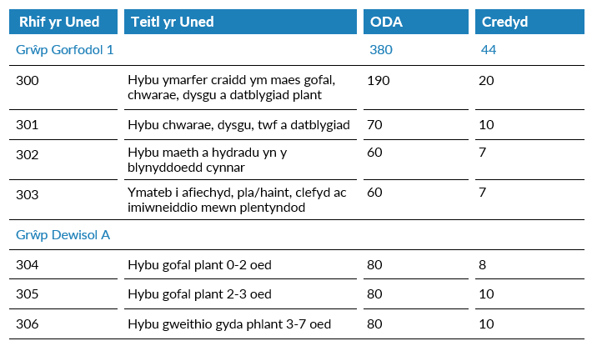
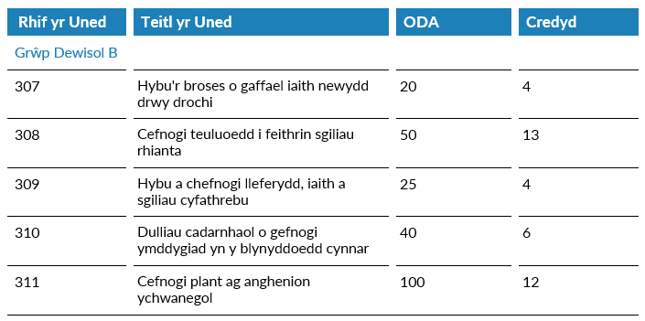
Gwerthoedd credyd ac unedau
Strwythur
Er mwyn ennill cymhwyster Lefel 3 Gofal, Chwarae, Dysgu a Datblygiad Plant: Ymarfer a Theori, rhaid i ddysgwyr gyflawni isafswm o 70 credyd o'r unedau Ymarfer:
Rhaid ennill 44 o gredydau o Grŵp Gorfodol 1
Rhaid ennill o leiaf 8 credyd o Grŵp Dewisol A
Gellir ennill yr 18 o gredydau sy'n weddill o unedau o fewn Grwpiau Dewisol A, B neu C
a,
chofrestru ar gyfer Uned 330 ac Uned 331 (Grŵp Gorfodol 2). Rhaid ennill yr isafswm marc GMU sy'n ofynnol ar gyfer gradd y cymhwyster. Bydd y marciau unffurf a gafwyd ar gyfer unedau 330 a 331 yn cael eu hadio at ei gilydd a bydd gradd y cymhwyster yn seiliedig ar y cyfanswm GMU hwn
cyflawni uned 332 (Grŵp Gorfodol 3)

Slide 43
Graddio'r cymhwyster
Dyfernir cymhwyster CBAC Lefel 3 mewn Gofal, Chwarae, Dysgu a Datblygiad Plant: Ymarfer a Theori ar raddfa chwe phwynt: A*-E. Bydd dysgwyr na fyddant yn cyrraedd y safon ofynnol ar gyfer gradd E yn cael gradd U (annosbarthedig) ac ni fyddant yn cael tystysgrif cymhwyster.
Defnyddir Graddfa Marciau Unffurf (GMU) mewn manylebau unedol fel ffordd o adrodd, cofnodi a chyfansymio canlyniadau asesiadau uned ymgeiswyr. Mae'r GMU yn cael ei defnyddio fel y bydd ymgeiswyr sy'n cyrraedd yr un safon yn cael yr un marc unffurf, pryd bynnag y cymerwyd yr uned.
Mae marciau unffurf yn cyfateb i raddau uned fel a ganlyn:
Dim ond ar lefel y cymhwyster mae'r radd A* ar gael. Nid oes A* ar lefel yr unedau.
(i) gradd Llwyddiant yn yr unedau ymarfer ac yn uned 332, a
(ii) y lleiafswm marciau GMU i gael y radd am y cymhwyster. Bydd y marciau unffurf a gafwyd ar gyfer unedau 330 a 331 yn cael eu hadio at ei gilydd a bydd gradd y cymhwyster yn seiliedig ar y cyfanswm GMU hwn.

Slide 44
Pwyntiau i’w hystyried
Ar gael i ddysgwyr newydd sy’n dechrau Medi 23
Bydd dysgwyr Blwyddyn 2 yn dilyn yr un 2 fanyleb Safon Uwch
Trosglwyddo i ymarfer – ystyriwch y dewis o unedau dewisol
Dyddiad gorffen a chyflwyno Uned 332 er mwyn sicrhau ansawdd yn allanol

Slide 45
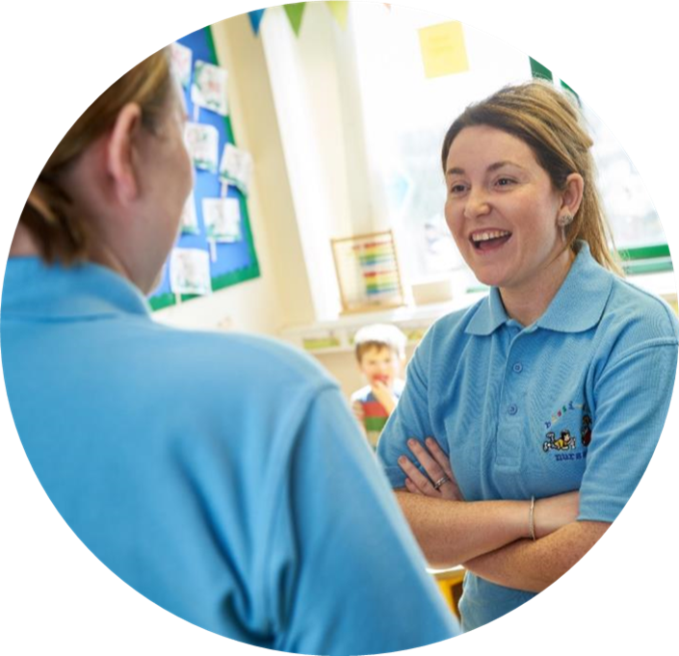
Uned 330 - Arholiad
18 Ionawr 2024 am

Slide 46
Gwerthuso'r Digwyddiad
https://www.surveymonkey.co.uk/r/WJEConline2023-24

Slide 47
Diolch
Thank you

Slide 48
Manylion cyswllt:
Cysylltwch â’n Swyddogion Pwnc arbenigol, Cynghorydd Technegol a’r tîm cymorth gweinyddol ar gyfer eich pwnc gydag unrhyw ymholiadau.
CBAC
Amy Allen-Thomas - Swyddog Pwnc
Tania Lucas – Swyddog Cefnogaeth Pwnc
GChDDP@cbac.co.uk
City & Guilds
Suzi Gray – Cynghorydd Technegol
Ansawdd: hclw.quality@cityandguilds.com
Cymorth i Gwsmeriaid/Cyffredinol: hclw.customer@cityandguilds.com

